Slide 1
Orden i eget hus
Internkontroll i Sigdal kommune
KS hub 31.08.22 via TEAMS

Slide 2
Forberedelser/ Rigg
Forankring i toppledelsen
Ressurser
LEAN som metodikk
Kommunikasjon
Struktur
Oppfølging av avvik blir sentralt for tilliten!
Tydelig målsetning med internkontrollen

Slide 3
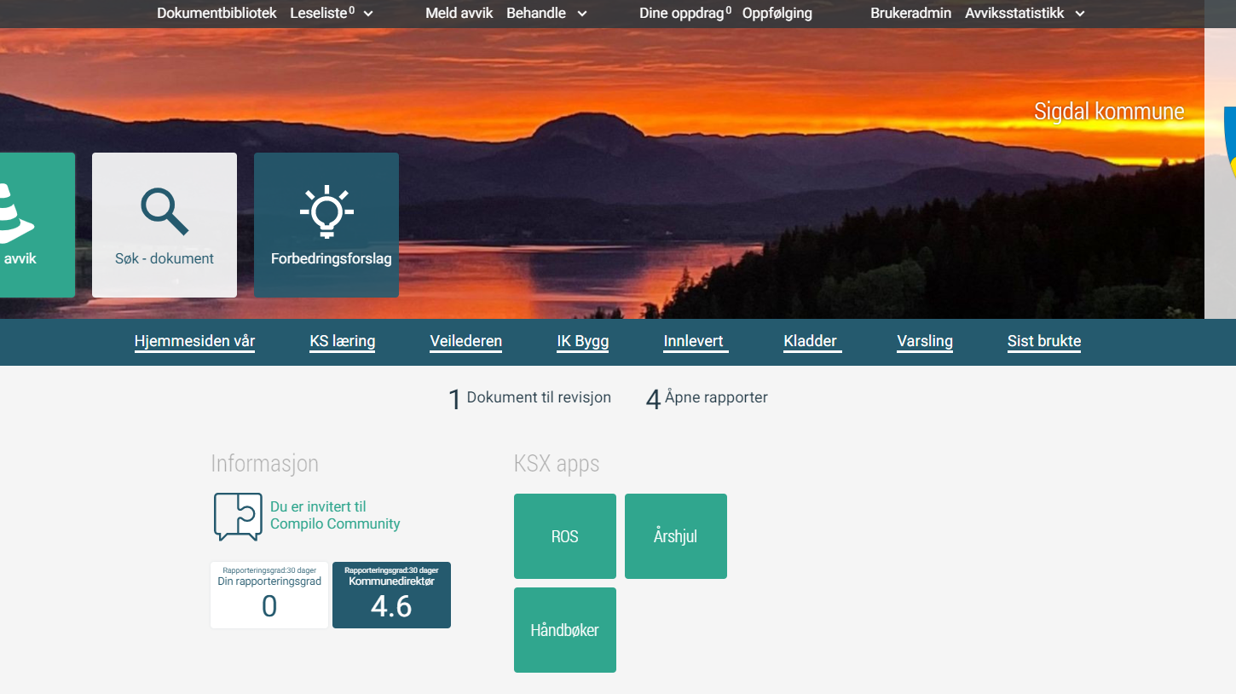
System for kvalitet og internkontroll
Internkontrollsystem(Compilo)
Benyttes av Kongsbergregionen (8 kommuner) muligheter for samhandling og deling ( Eks GDPR prosedyrer)

Slide 4
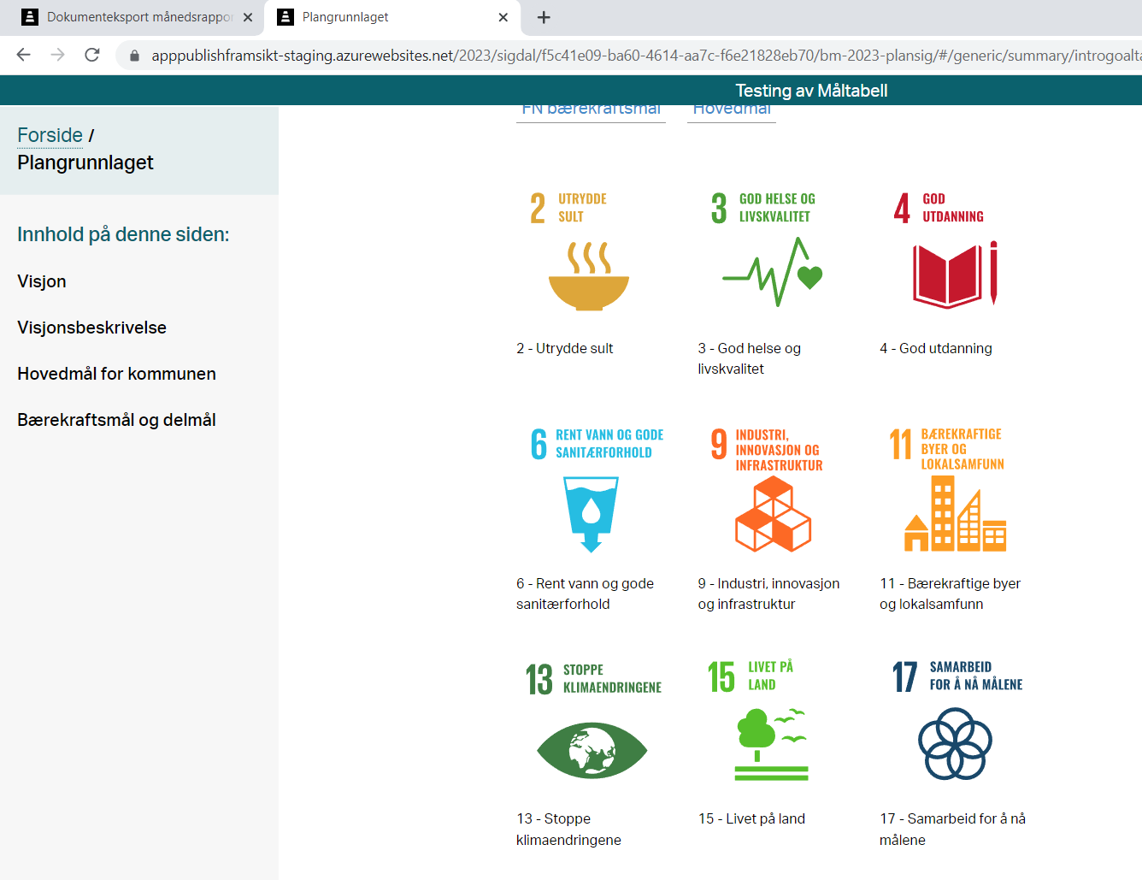
Framsikt: System for helhetlig virksomhetsstyring
Den røde tråden fra samfunnsdelen og bærekraftsmål til virksomhetenes mål og måleindikatorer

Slide 5
Internkontroll, en del av hverdagen
Flere arenaer for opplæring i systemet
Tilgjengelighet
Oppsøkende virksomhet
Internkontroll som en naturlig oppfølging i medarbeidersamtaler
Legges inn i lederavtaler

Slide 6
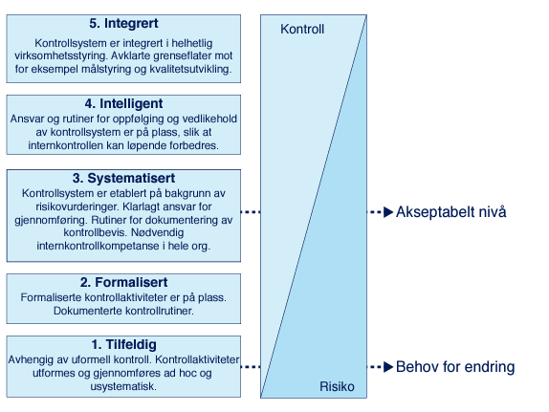
Modenhetsskala
Sigdal kommune

Slide 7
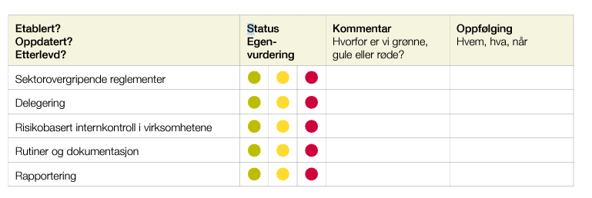
Overordnet risikoanalyse
Behov for revisjon av flere reglement
HR leder, personalreglement mm, 1 halvår 2022
Delegeringsreglement nylig revidert
Stor varisjon mellom etatene. Ikke tilstrekkelig systematikk
Opplæring ved innføring av Compilo/Interncontroller

Slide 8
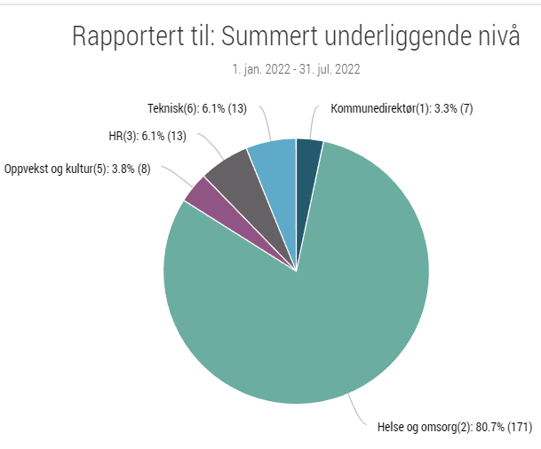
Hvordan bruke informasjon fra internkontrollsystemet?
Internkontrollen skal bidra til utvikling i tråd med folkevalgte vedtak og planer, sikre kvalitet og effektivitet og bidra til godt omdømme og legitimitet.
Gjennomgående kultur for forbedring
God dialog med revisjonen om internkontroll
Statistikk (sektorvis,trender)
Systematisk rapportering i Framsikt

Slide 9
Hva har overrasket oss så langt? Positivt? Negativt?
Positivt mottatt i organisasjonen
Ansatte er motiverte til et større fokus på Internkontroll. Mange temaer er «dagsaktuelle» eks vold og trusler.
Internkontrollen oppleves som et system for å få gjennomført faktiske forbedringer.

Slide 10
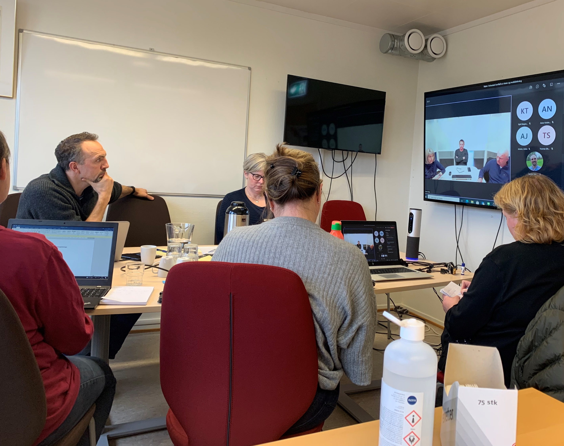
Pandemi og ekstremvær
Kort vei fra hendelse til etablert rigg
Blitt gode på samhandling:
Statsforvalter
Midtnett
Politi
Ambulanse
Hjemmetjeneste
Kriseledelse
Næringsliv
Kvantesprang ift kommunikasjon
Omforent om viktigheten av samfunnsberedskap:
Løpende oppdatering av planverk
Oppdatering av ROS

Slide 11
Innføring av systemet: Fallgruver
Tidsinnsatsen for ressursgruppa i tiden før utrulling
Den vanskelige implementeringsfasen
Sikre god info ut til alle
Få de ansatte til å ta i bruk systemet
Avvenne de ansatte og lederne til å bruke andre steder (fellesområdet) for å lagre rutiner og planer mv
Få ledere til å behandle avvik raskt nok
Få tilstrekkelig ressurser (nøkkelpersoner) med I arbeidsgruppen og at de får avsatt tid til dette
Sikre at man er godt nok rustet med ressurspersoner som skal bidra aktivt inn I implementeringen videre ut I org.

Slide 12
OBS-punkter
Tidsklemma for alle; Ingen har tid til å lære seg noe nytt – UTSETTELSER/Avventer å begynne
Få alle til å se at ved å melde avvik så bidrar man til forbedringsarbeid (endring i kultur)
Ulikt ståsted innad i org (både ift avviksbehandling og dokumentasjon og ROS analyser)
Enkel tilgang avgjørende
Tett lederoppfølging av ansattegruppene; støtte, veilede.
Ledere må etterspørre avvik og rutiner. Være «på»

Slide 13
Suksessfaktorer
God forankring i toppledelsen
Avsatt ressurs
Tverrsektoriell arbeidsgruppe
Faste møtepunkter
Trinnvis oppstart
Være på tilbudssiden
Informasjon/ kommunikasjon
Opplæring

